Slide 1
Praktikum Pemograman Piranti Bergerak
Sesi 11 – Login dan Registrasi Menggunakan SQLite
Rahyan Ramadhani, S.T

Slide 2

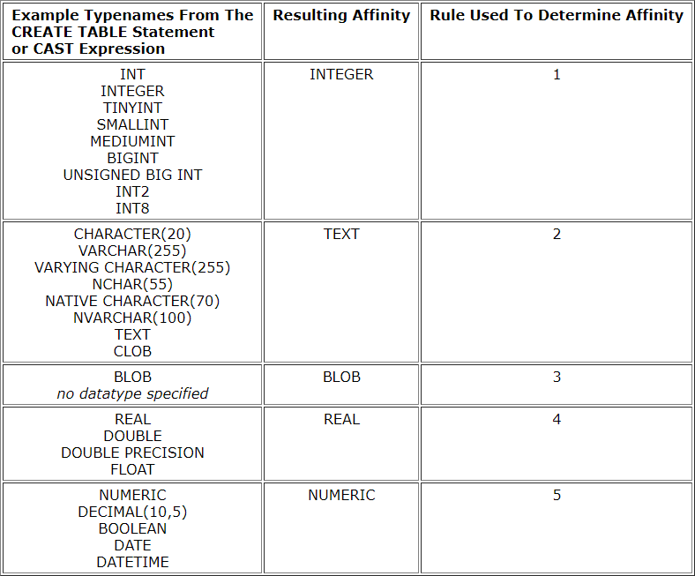
TYPE DATA PADA SQLITE

Slide 3
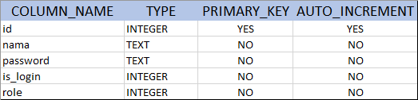
Design table User yang akan digunakan

Slide 4
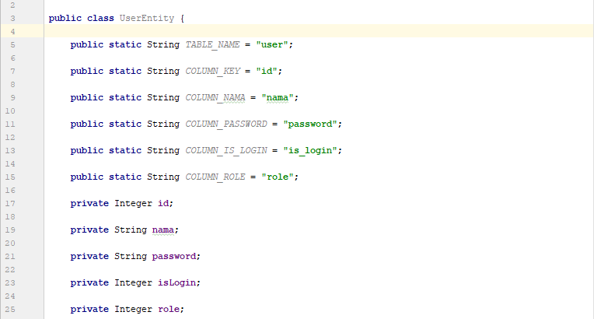
Buatlah package dengan nama com.NAMA_ANDA.crudsql dan api minimum level 16
Buatlah class UserEntity sebagai model untuk table User dengan field beserta getter dan setternya

Slide 5
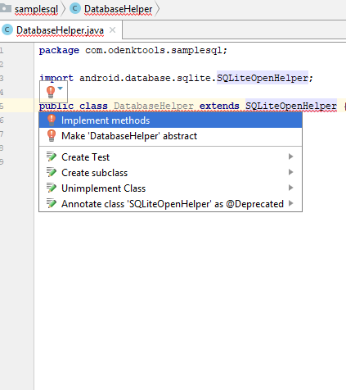
Buatlah class DatabaseHelper sebagai manajemen untuk database. stepnya sebagai berikut :

Slide 6
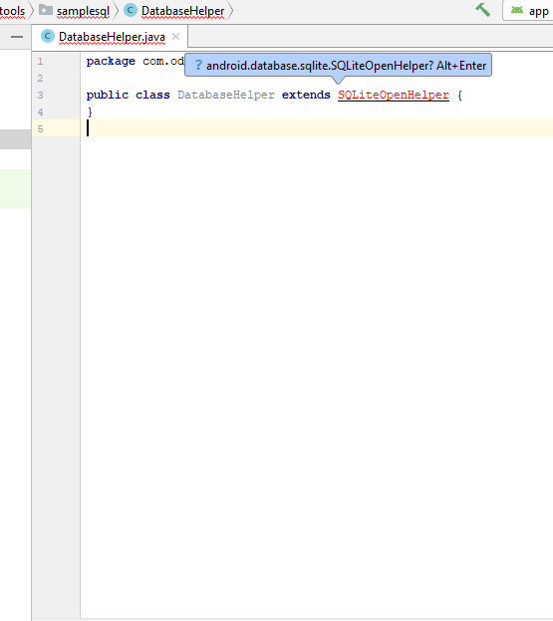

Slide 7
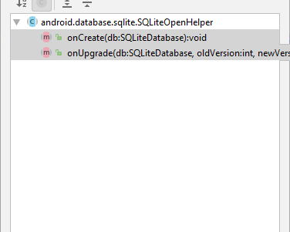

Slide 8
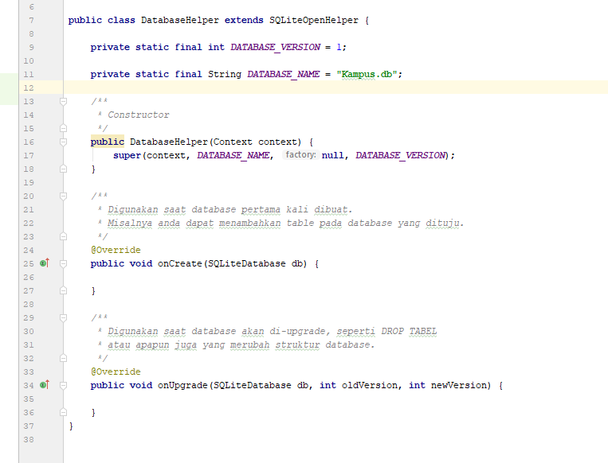

Slide 9
Untuk membuat sebuah table pada SQLite, tambahkan kode pada method "onCreate(SQLiteDatabase db)"

Slide 10
Tambahkan juga variable DATABASE_VERSION dan DATABASE_NAME untuk membuat versioning dan nama database yang akan digunakan

Slide 11
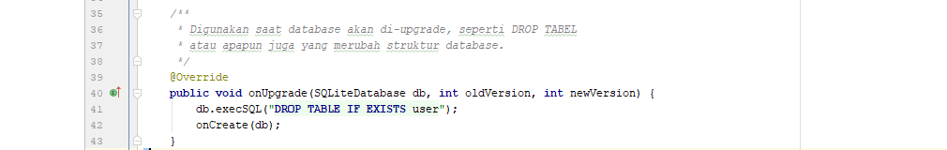
Tambahkan kode pada method "onUpgrade(SQLiteDatabase db, int oldVersion, int newVersion)" ini digunakan saat database akan di-upgrade, seperti DROP TABEL atau yang merubah struktur database

Slide 12
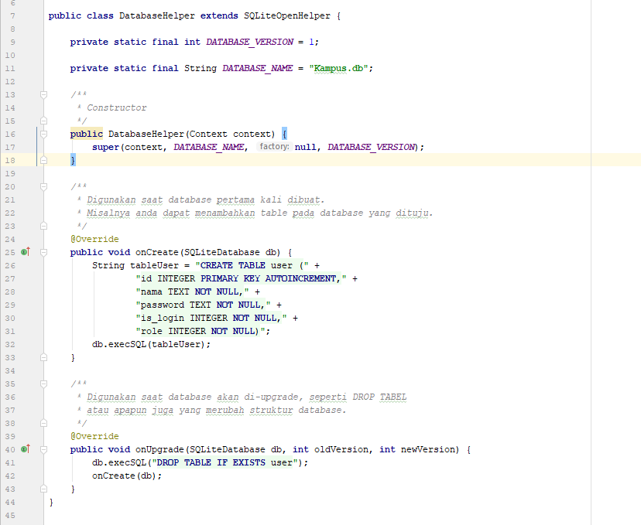
Kode full class "DatabaseHelper" sebagai berikut

Slide 13
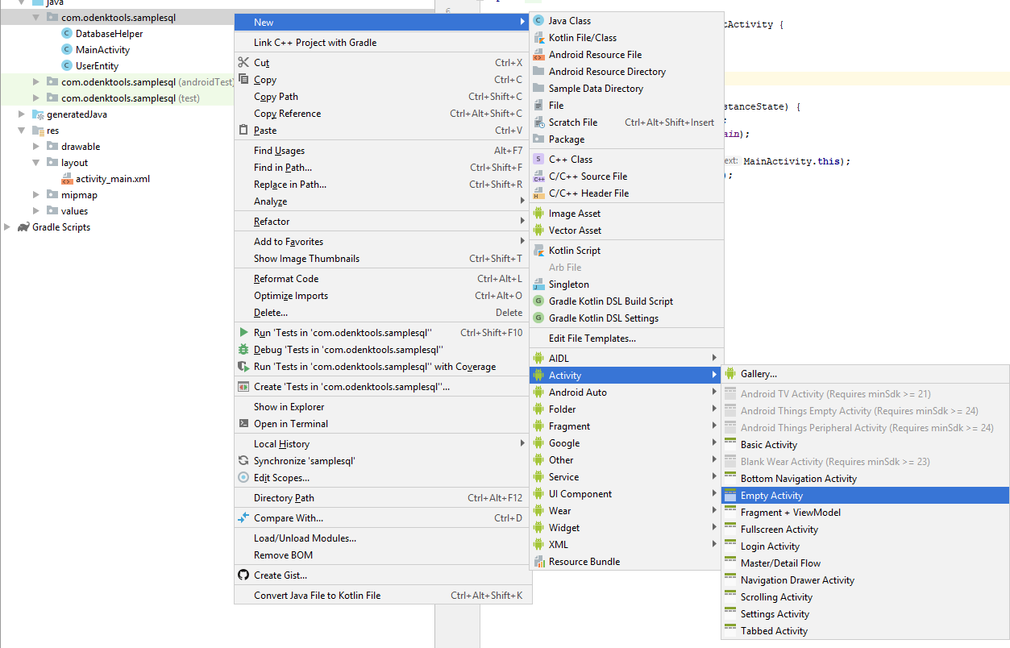
Tambahkan sebuah Activity baru dengan nama LoginActivity, dengan cara

Slide 14
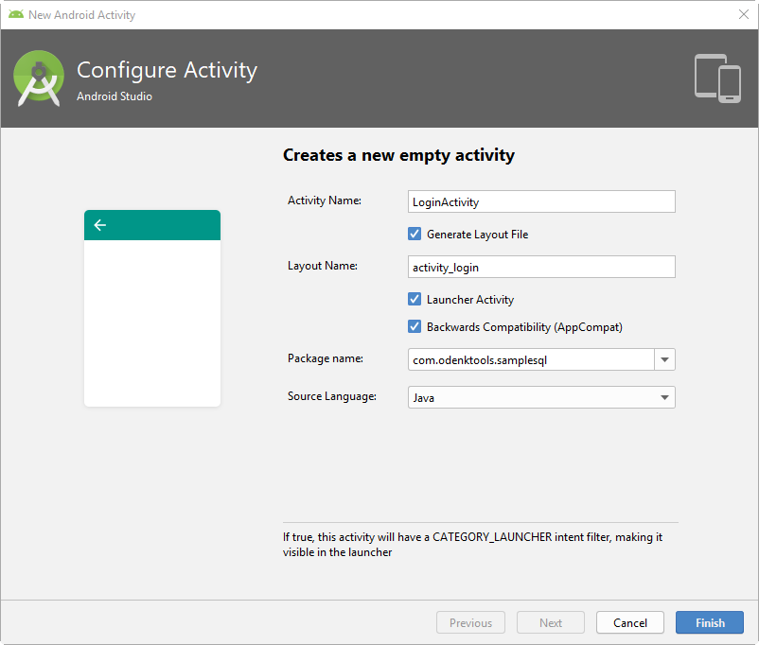

Slide 15
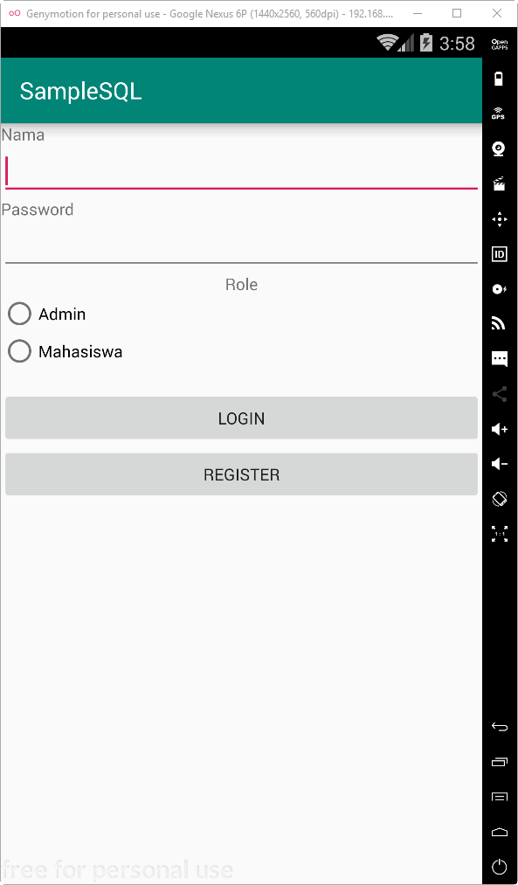
Lakukan design layout LoginActivity sebagai seperti berikut, silahkan coding masing masing

Slide 16
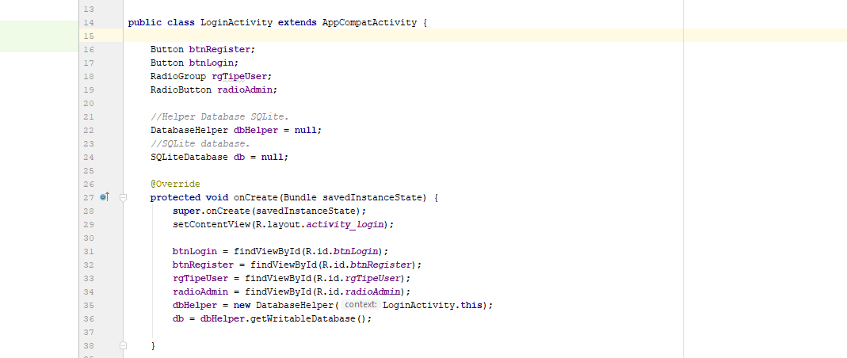
Kemudian pada kode java LoginActivity sebagai berikut

Slide 17
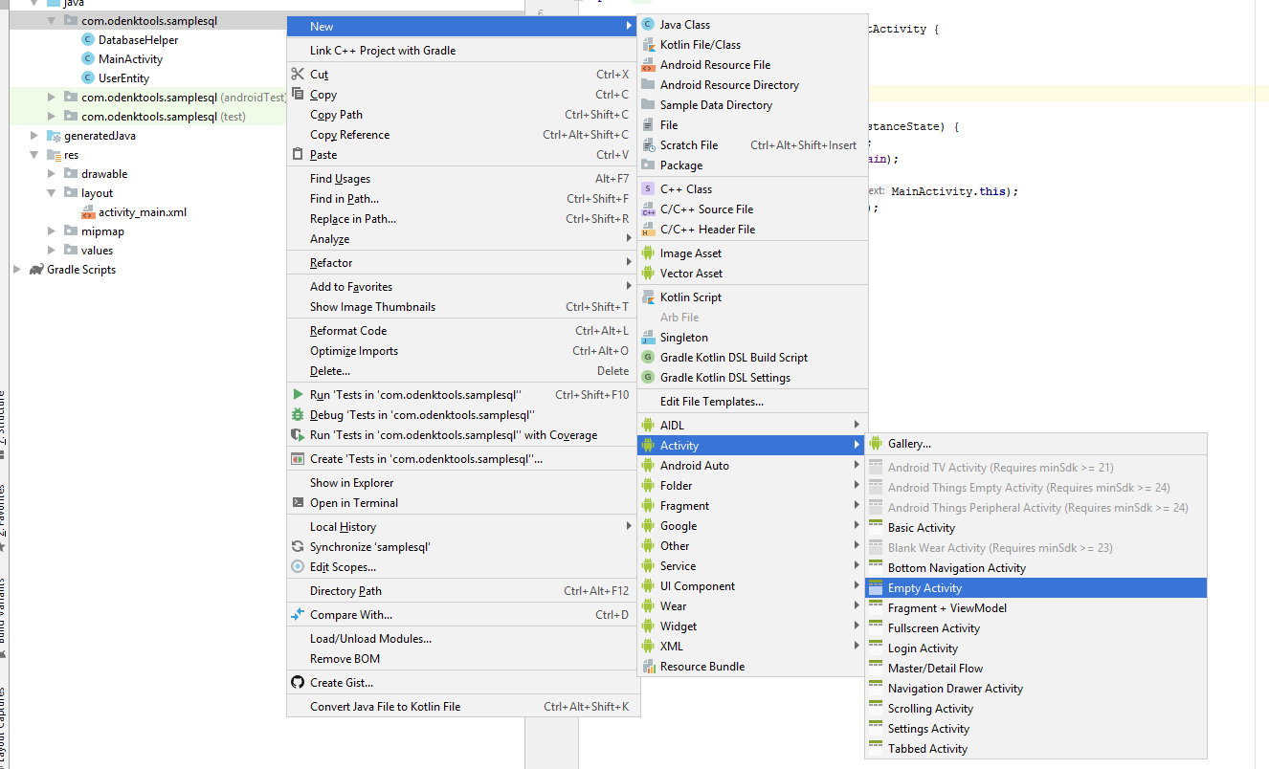
Tambahkan sebuah Activity baru dengan nama RegisterActivity, dengan cara :

Slide 18
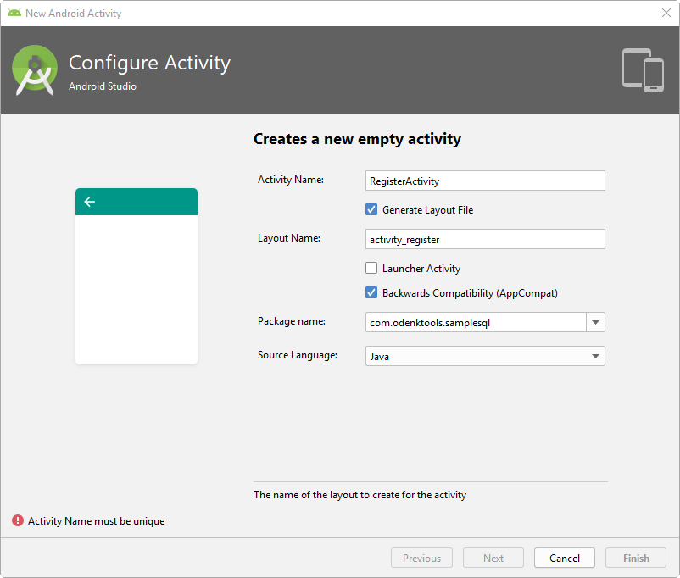

Slide 19
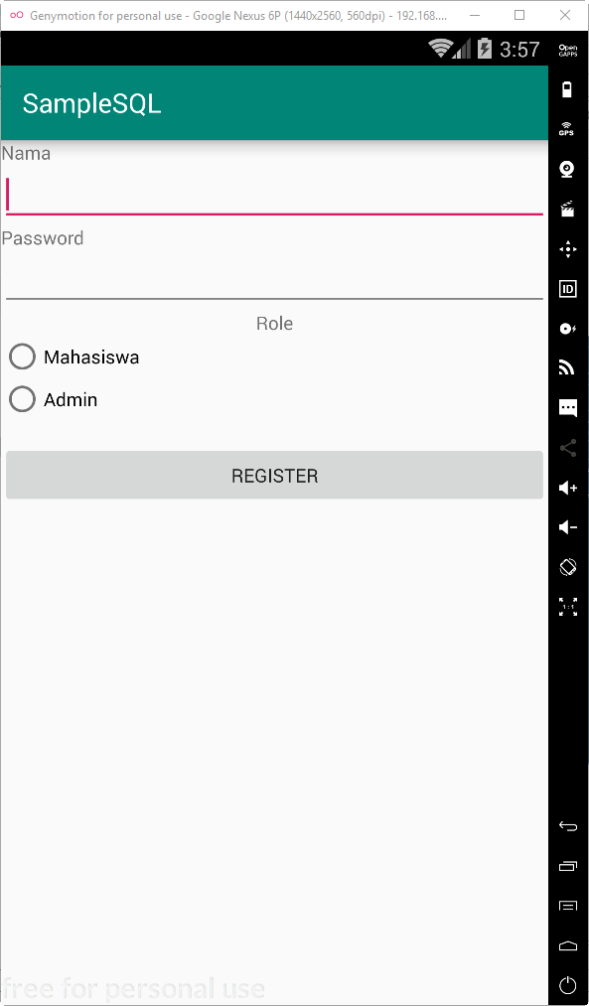
Lakukan design layout RegisterActivity sebagai seperti berikut, silahkan coding masing masing

Slide 20
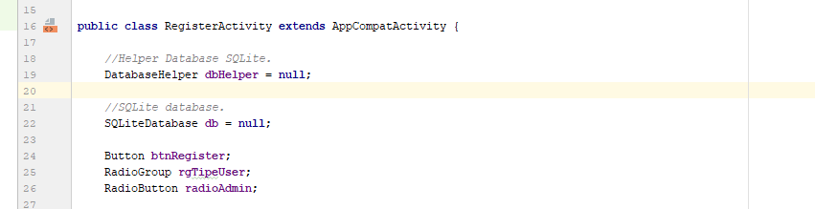
Kemudian pada kode java RegisterActivity tambahkan deklarasi variable sebagai berikut

Slide 21
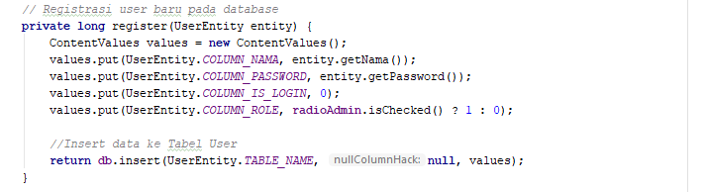
Untuk melakukan "Create data" SQLite pada Android, tambahkan sebuah method pada RegisterActivity, nama method sesuaikan dengan keinginan anda

Slide 22
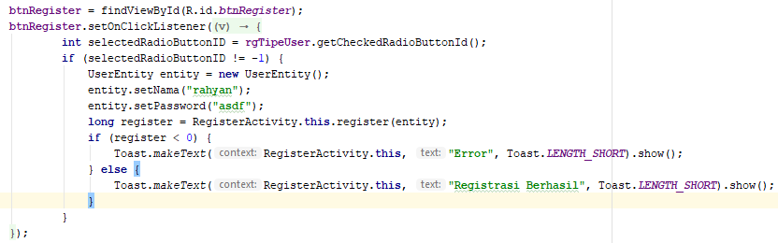
Dan gunakan method tersebut di event onclick pada button "register"

Slide 23
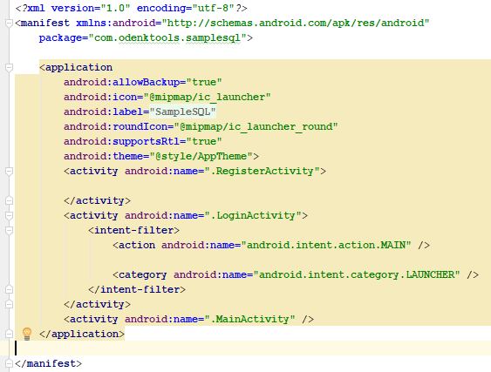
Buka manifest (AndroidManifest.xml) ubah launcher ke LoginActivity

Slide 24
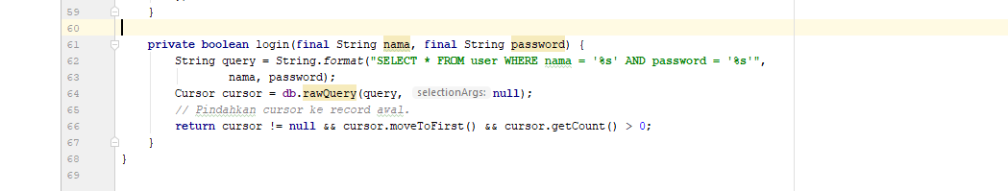
Kembali ke LoginActivity, tambahkan sebuah method untuk melakukan validasi data pada table user, nama method sesuaikan dengan keinginan anda

Slide 25
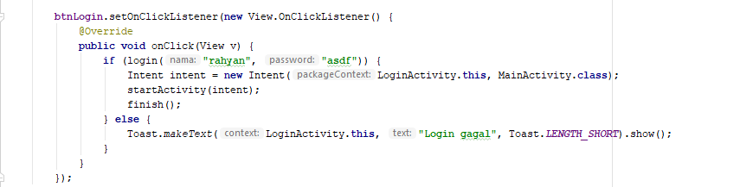
Dan gunakan method tersebut di event onclick pada button "login"

Slide 26
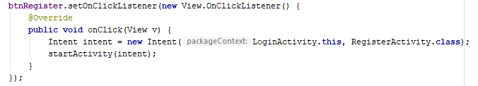
Kemudian tambahkan juga event onclick pada button "register" untuk menjalankan RegisterActivity

Slide 27

Lakukan design layout MainActivity sebagai seperti berikut, silahkan coding masing masing

Slide 28
Challenge
Tambahkan fungsionalitas pada button "simpan" untuk registrasi user baru ke table user pada MainActivity
Tambahkan fungsionalitas pada button "hapus data" untuk menghapus data di table user pada MainActivity
Tambahkan fungsionalitas pada button "lihat seluruh data" di table user pada MainActivity
Untuk contoh koding ada pada slide selanjutnya dan silahkan sesuaikan nama table dan columnnya.
Yang dapat menyelesaikannya akan dapat nilai tambahan 5 pada UAS

Slide 29
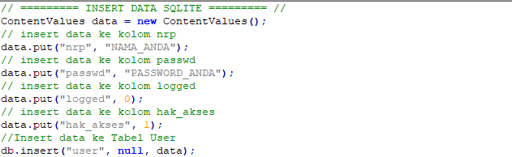
Query Insert data

Slide 30
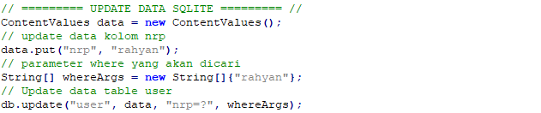
Query update data

Slide 31
Query hapus data

Slide 32
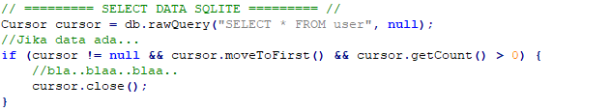
Query mengambil data tanpa menggunakan parameter

Slide 33
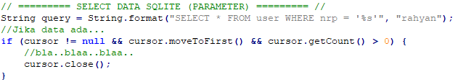
Query mengambil data dengan input parameter

Slide 34
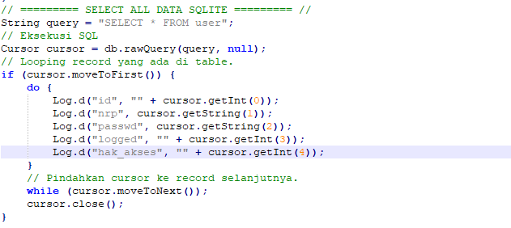
Query mengambil seluruh data yang ada pada tabel

